Slide 1
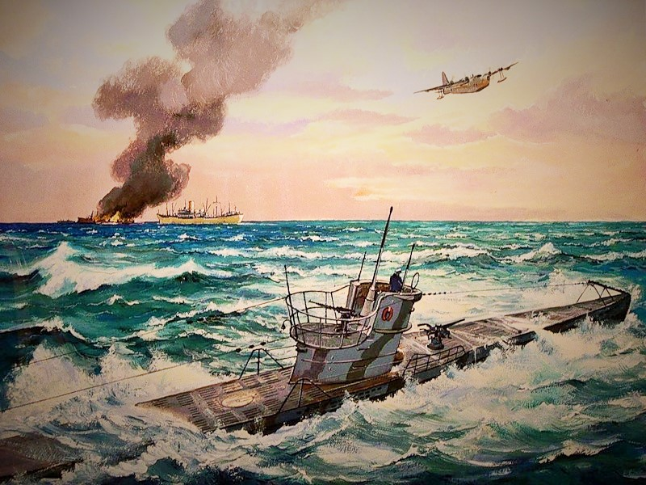
Легендарная «атака века»
70-летию Великой Победы посвящается

Slide 2
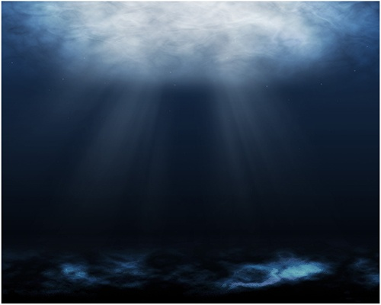
Цель работы:
Легендарной «атаке века» посвящается
Показать мужество и героизм советского народа в годы Великой Отечественной на конкретном примере, способствовать сохранению преемственности поколений и уважения к военной истории России; учиться выражать свои чувства, обогащать словарный запас.
Задачи:
сформировать навыки и умения работать с литературой, дополнительным материалом и историческими документами с целью развития исследовательских навыков и аналитического мышления;
изучить, собрать, систематизировать и сохранить материал для дальнейшего использования;
сформировать у молодого поколения интерес к Отечественной истории, событиям Великой Отечественной войны на примере жизни конкретных героев.

Slide 3

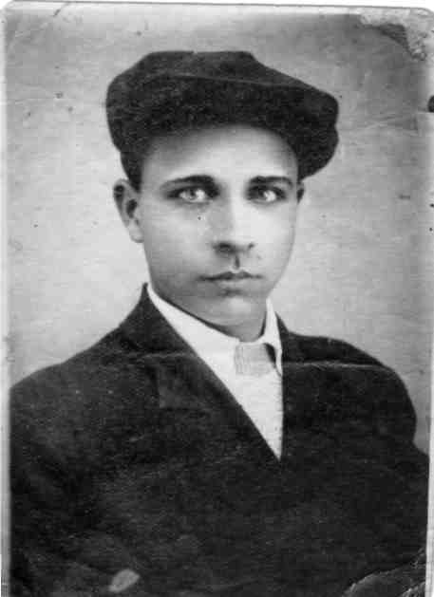
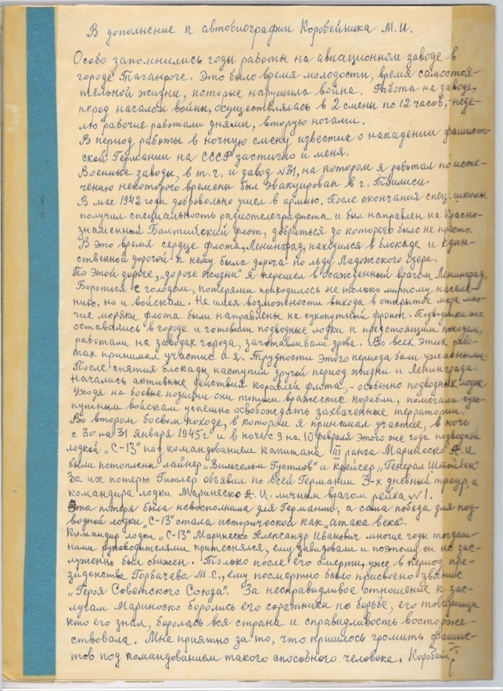
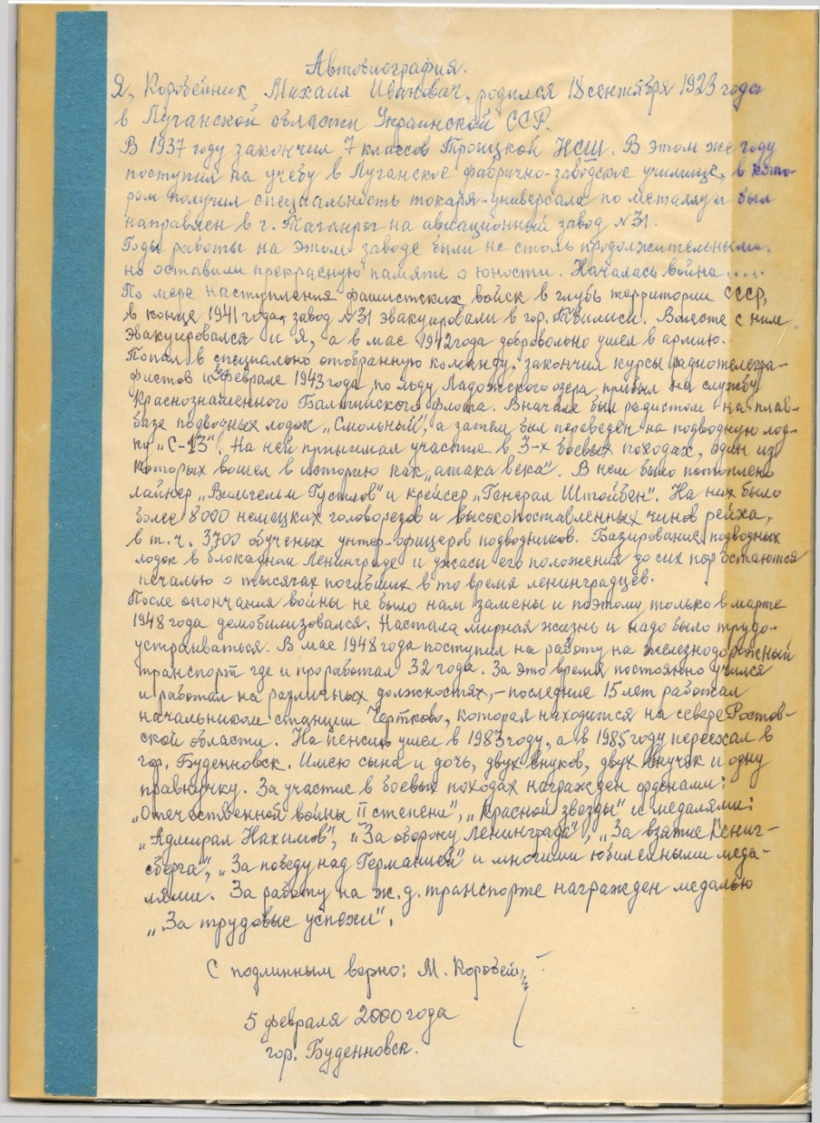
Автобиография М. Коробейника
Легендарной «атаке века» посвящается
Михаил Коробейник Город Таганрог. После окончания ФЗУ
1940 год

Slide 4
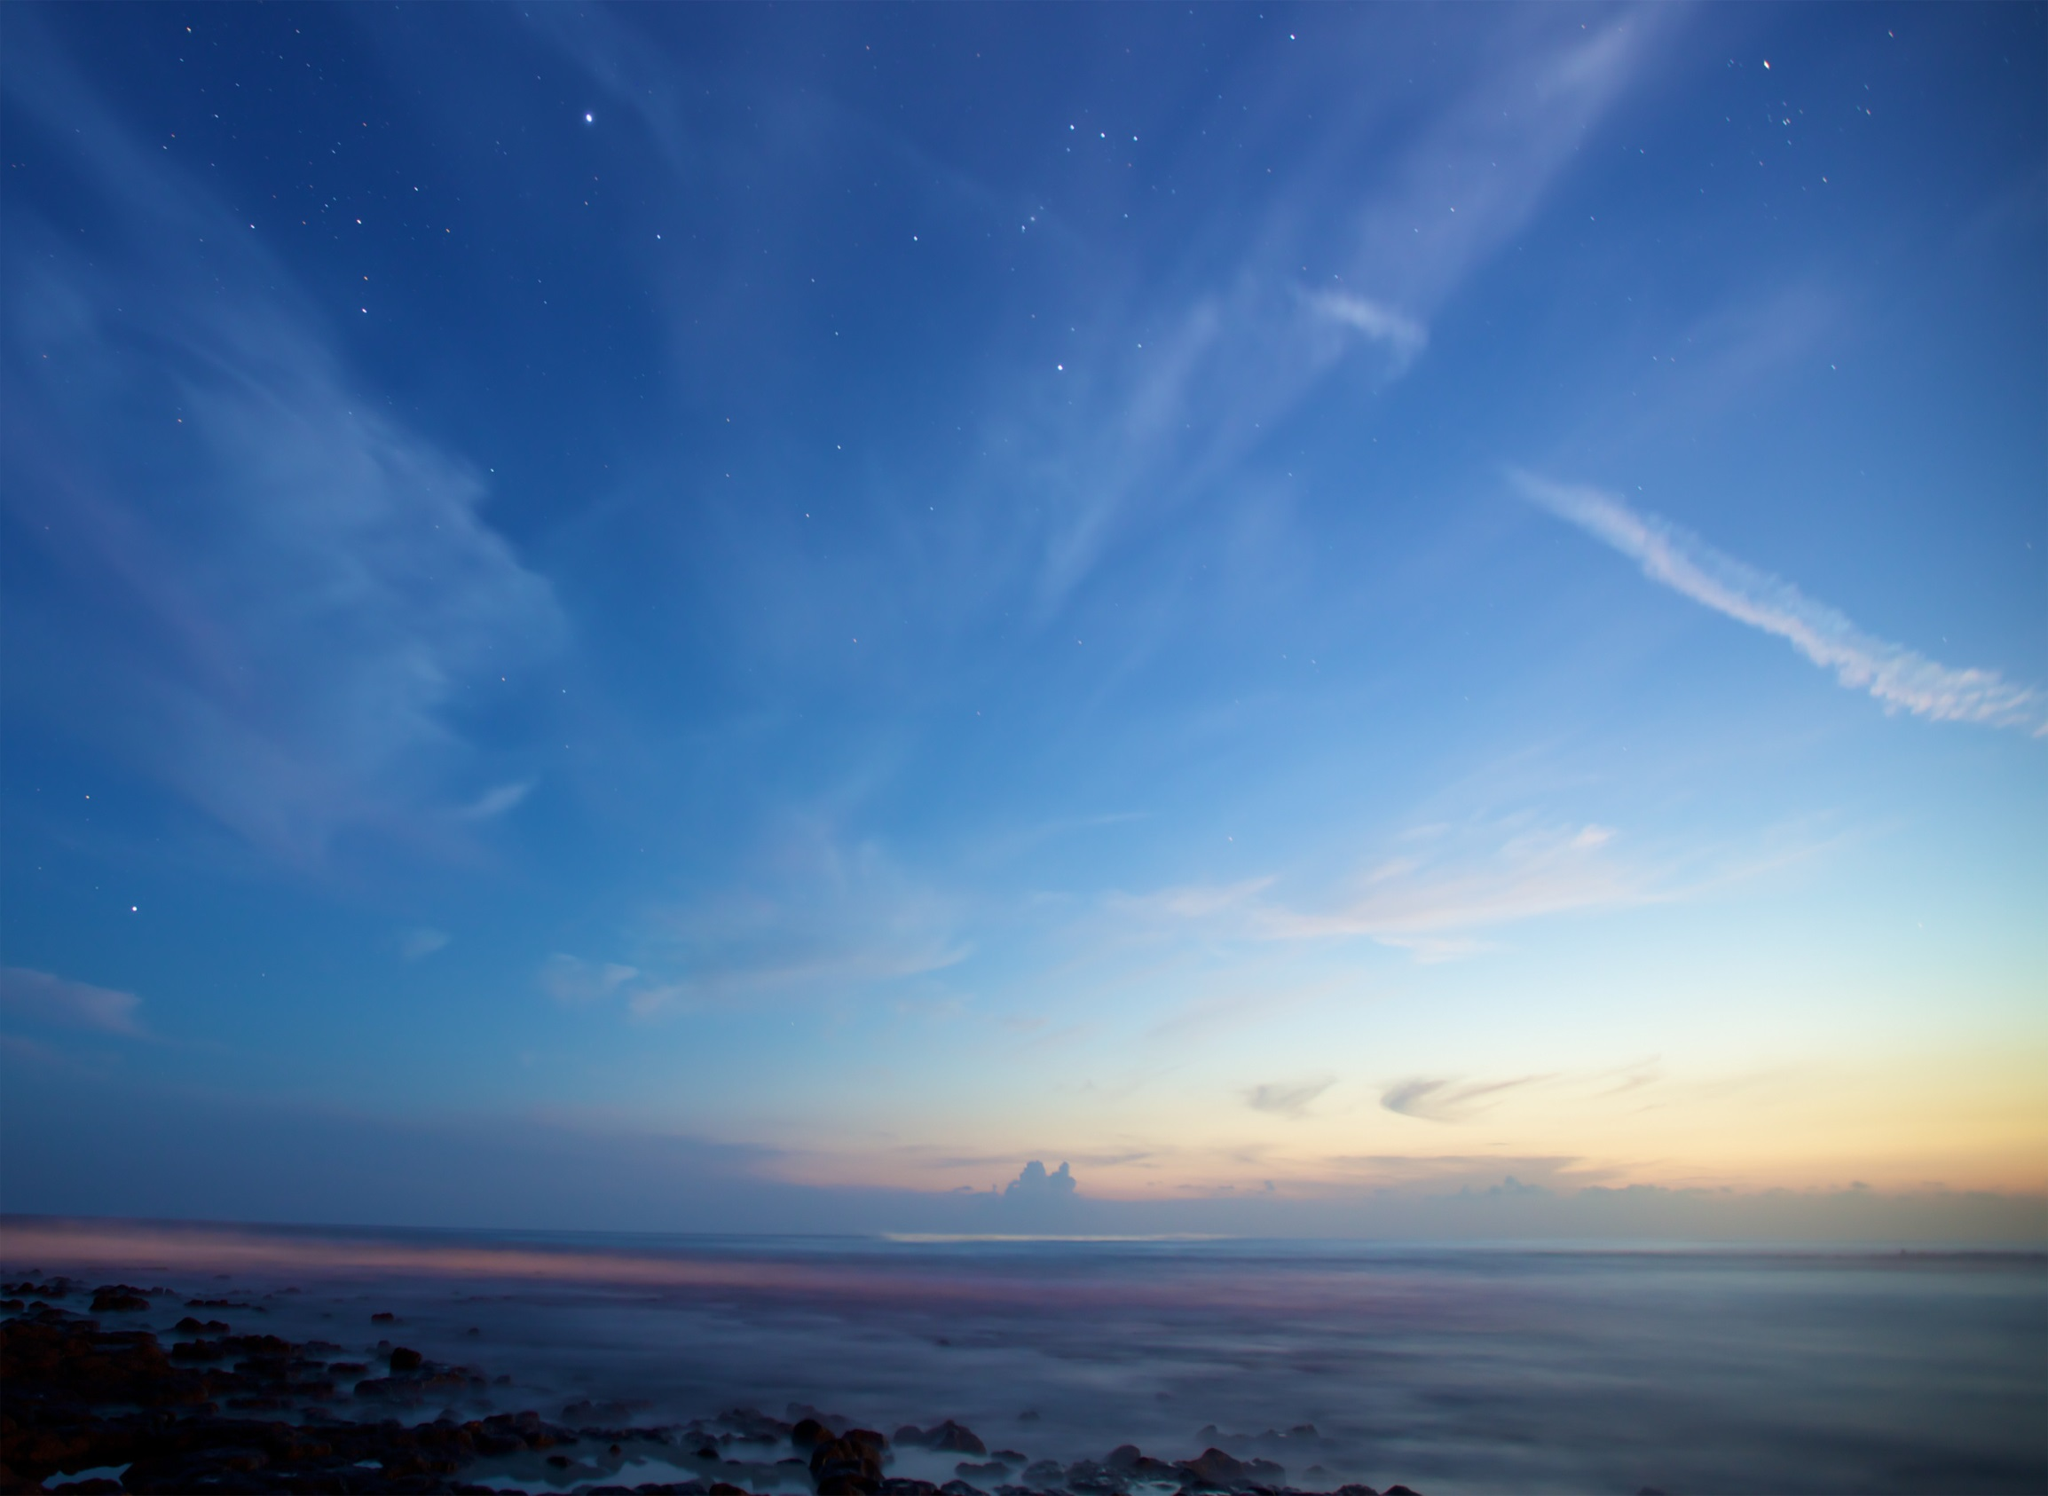
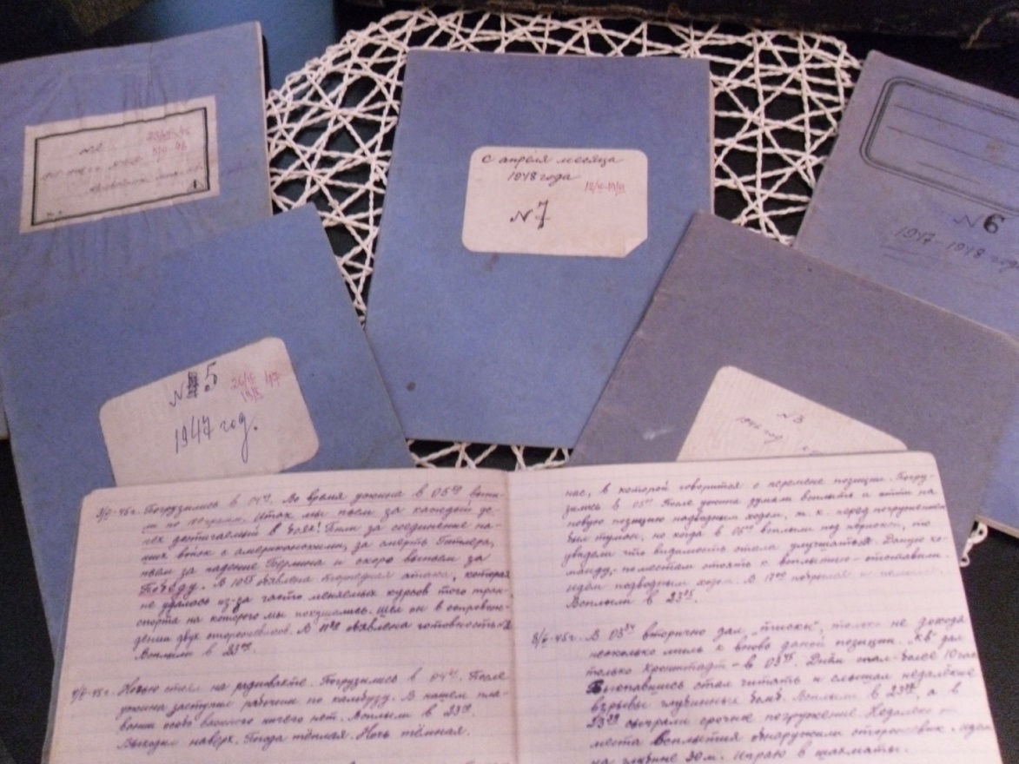
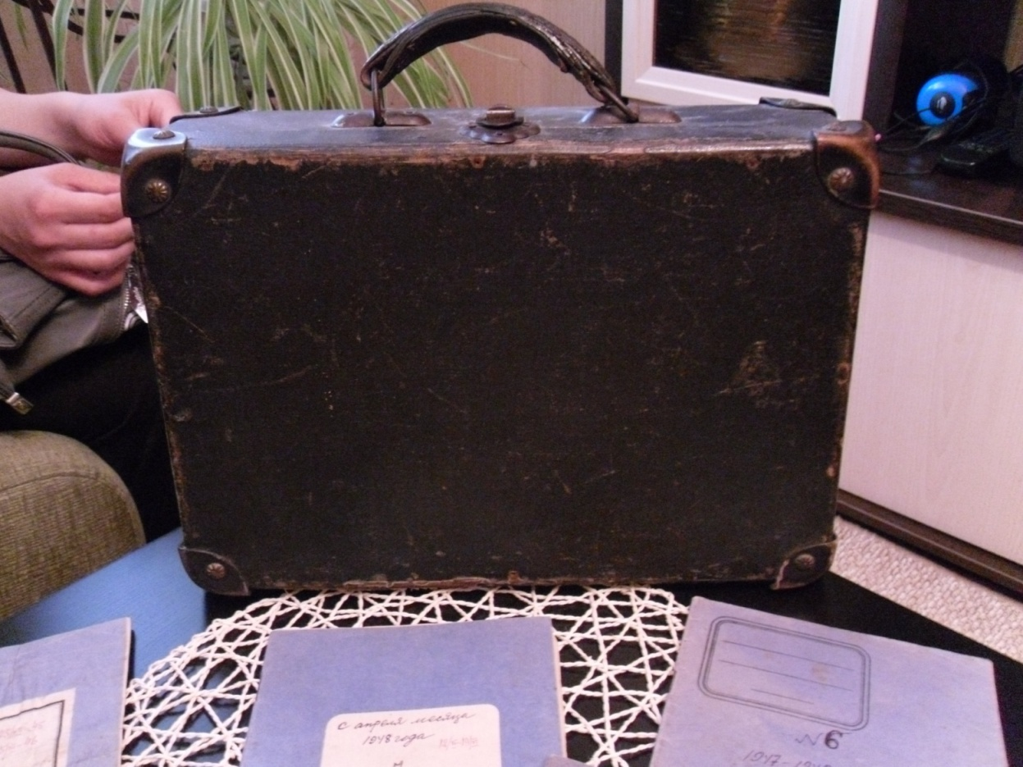
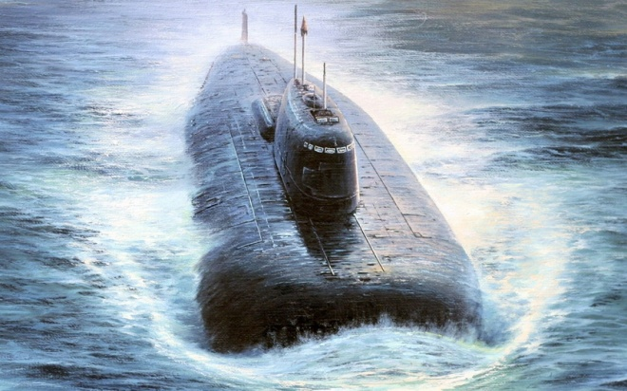
Походный чемодан
Легендарной «атаке века»
посвящается
Личные дневники М. Коробейника

Slide 5

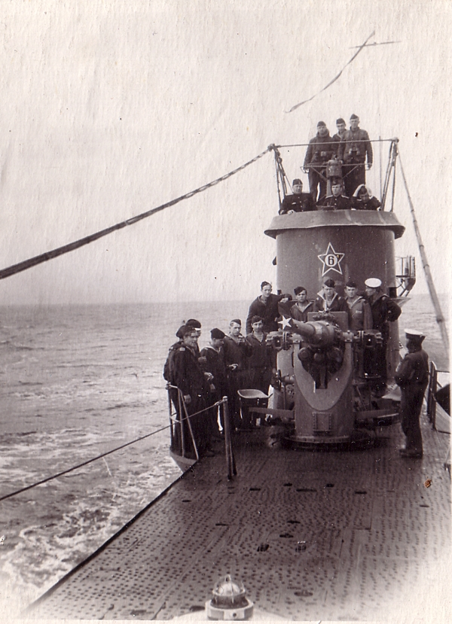
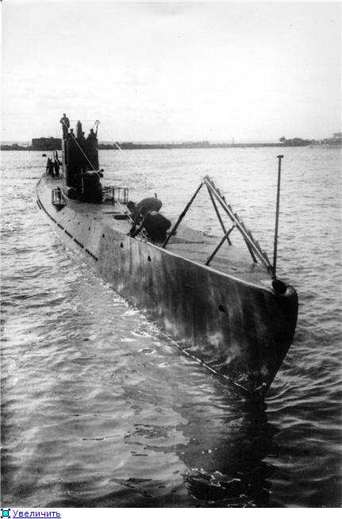
Легендарной «атаке века» посвящается
Подводная лодка «С-13» и ее экипаж.

Slide 6

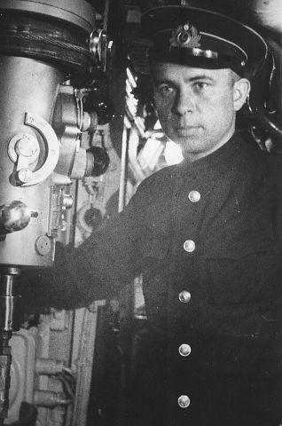
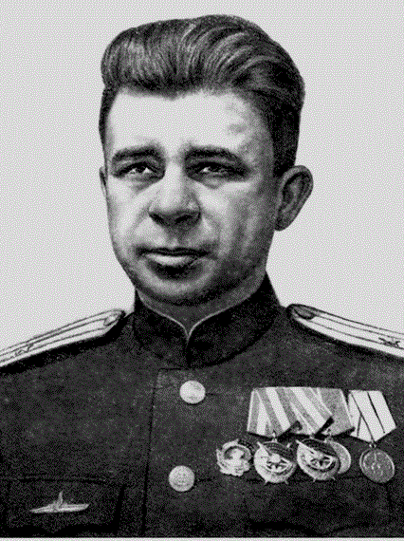
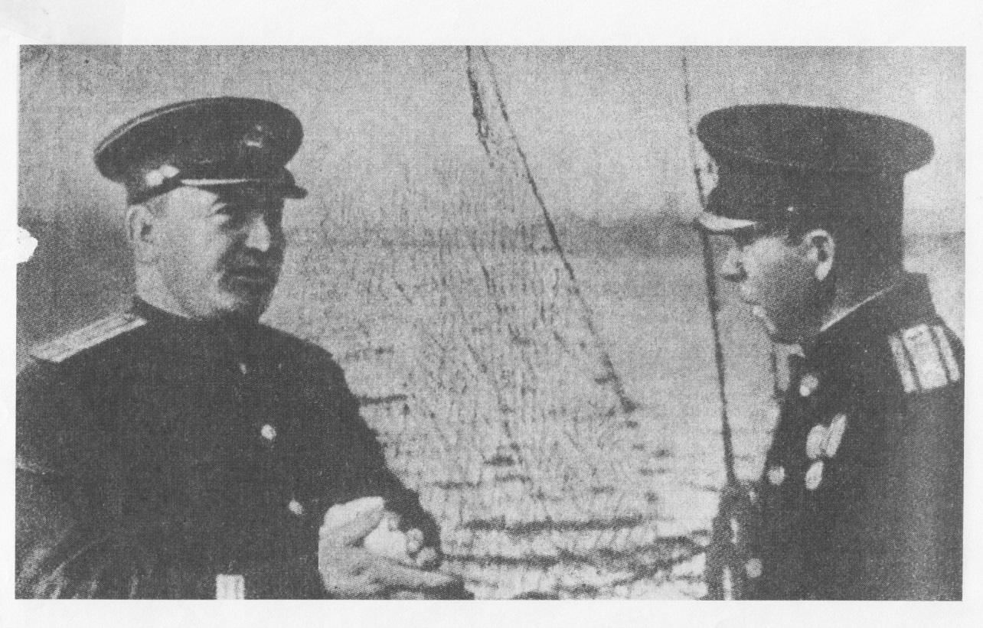
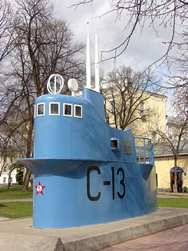
Легендарной «атаке века» посвящается
А.И. Маринеско
Комбриг С. Б. Верховский и командир лодки А. И. Маринеско
Командир подводной лодки «С-13» на боевом посту

Slide 7

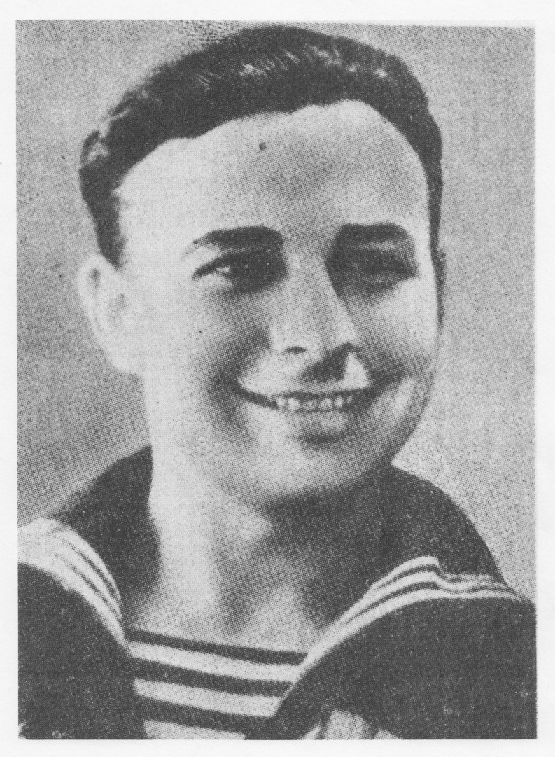
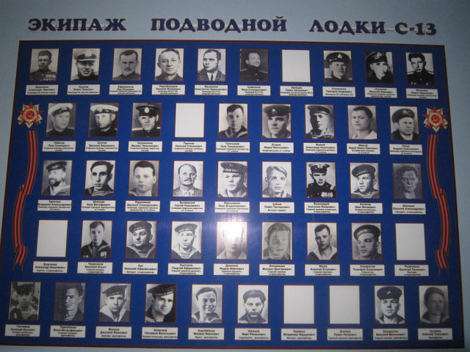
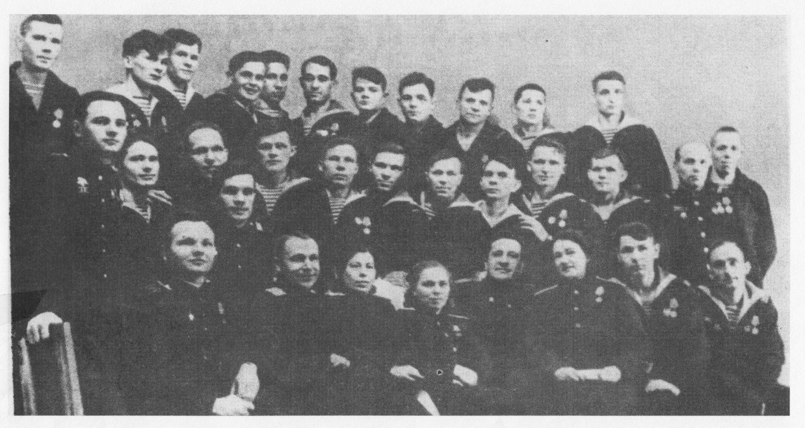
Легендарной «атаке века» посвящается
Радист М. И. Коробейник
Группа подводников. Ленинград. 1945 год.

Slide 8
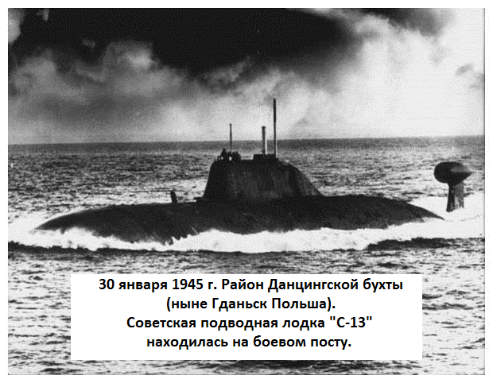
Легендарной «атаке века» посвящается

Slide 9
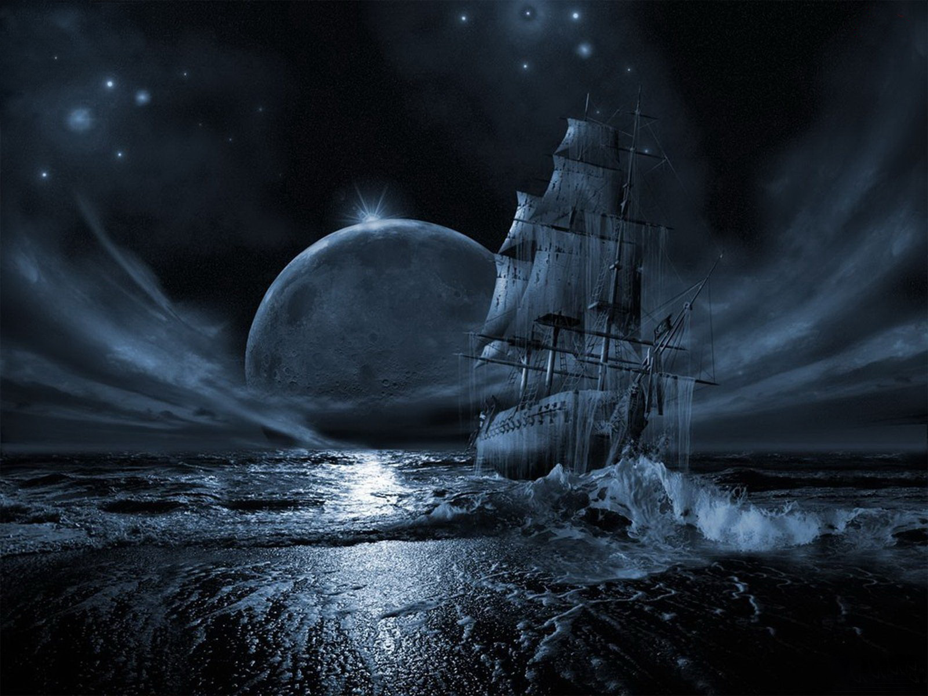
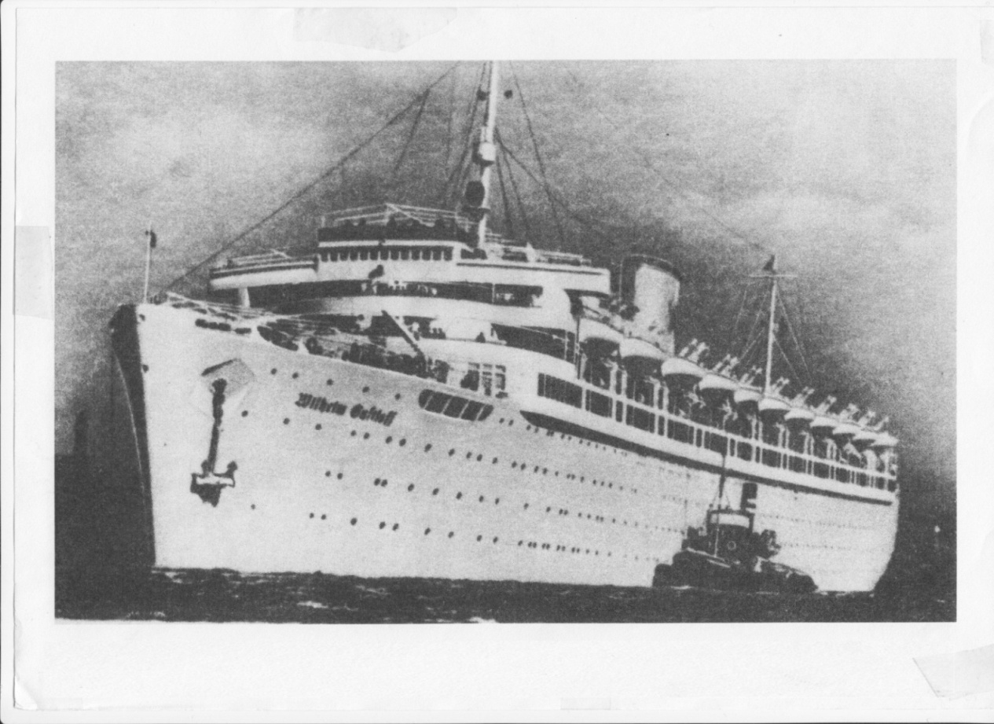
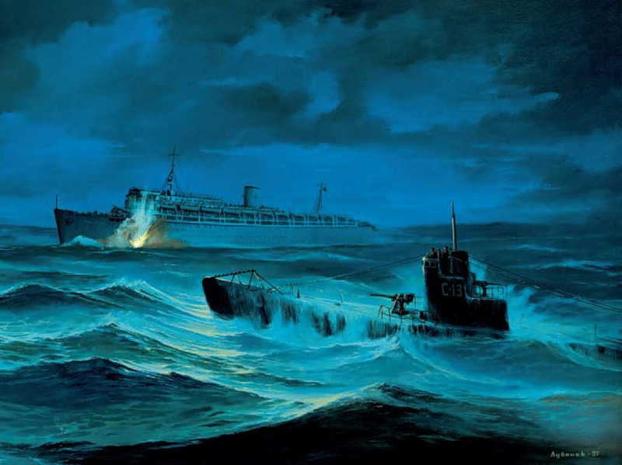
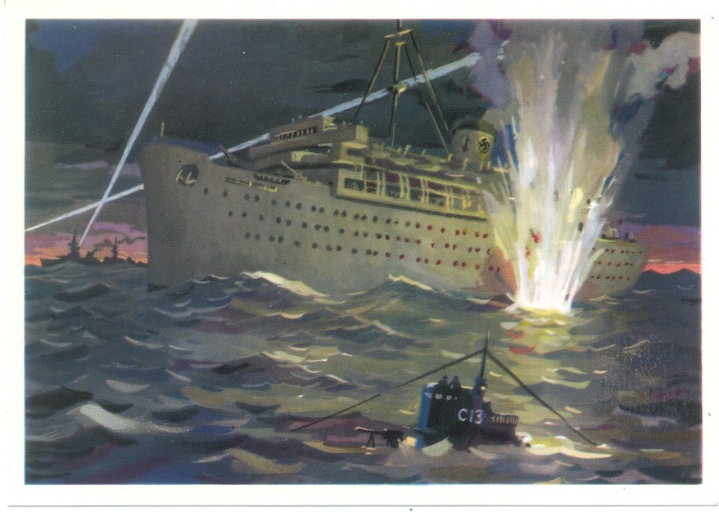
Легендарной «атаке века» посвящается
Так выглядел немецкий лайнер «Вильгельм Густлоф»
Момент торпедирования лайнера «Вильгельм Густлоф»

Slide 10

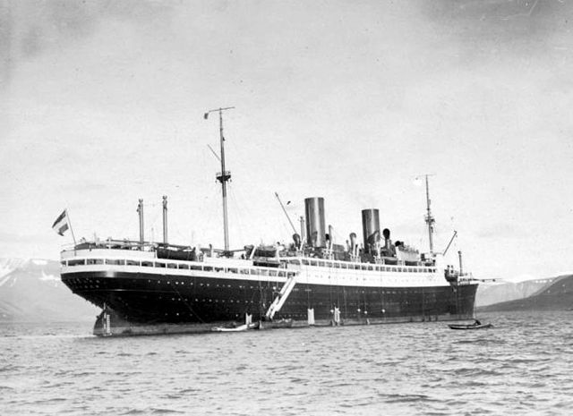
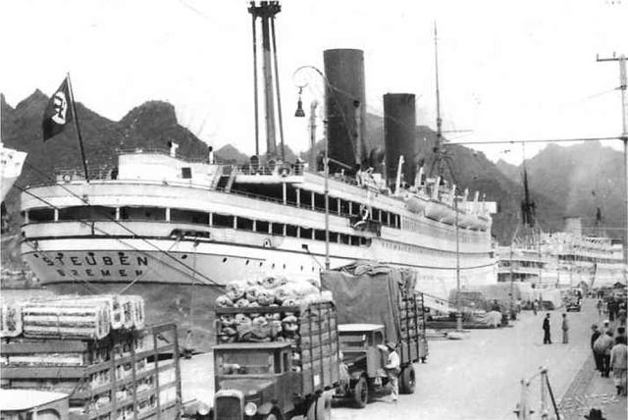
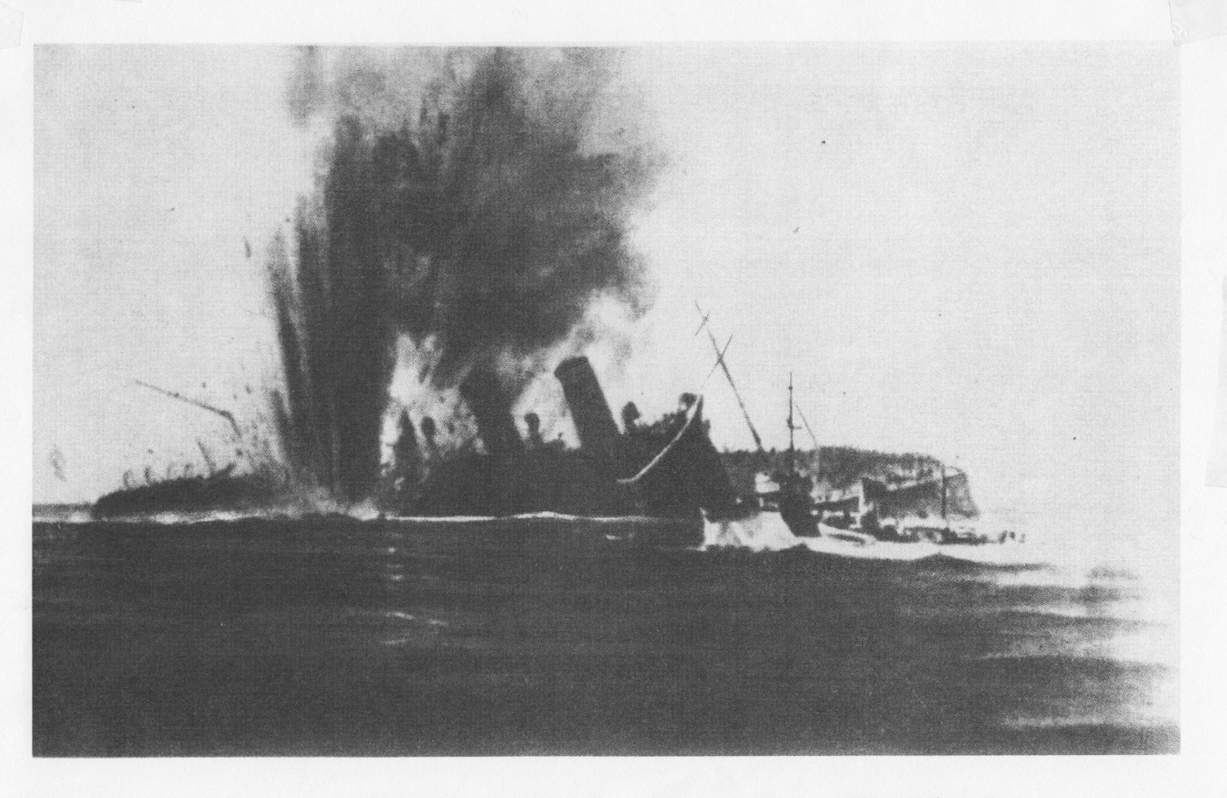
Военный транспорт «Генерал фон Штойбен»
Легендарной «атаке века» посвящается
Фоторепродукция картины В. Горшкова «Потопление “Штойбена”»

Slide 11
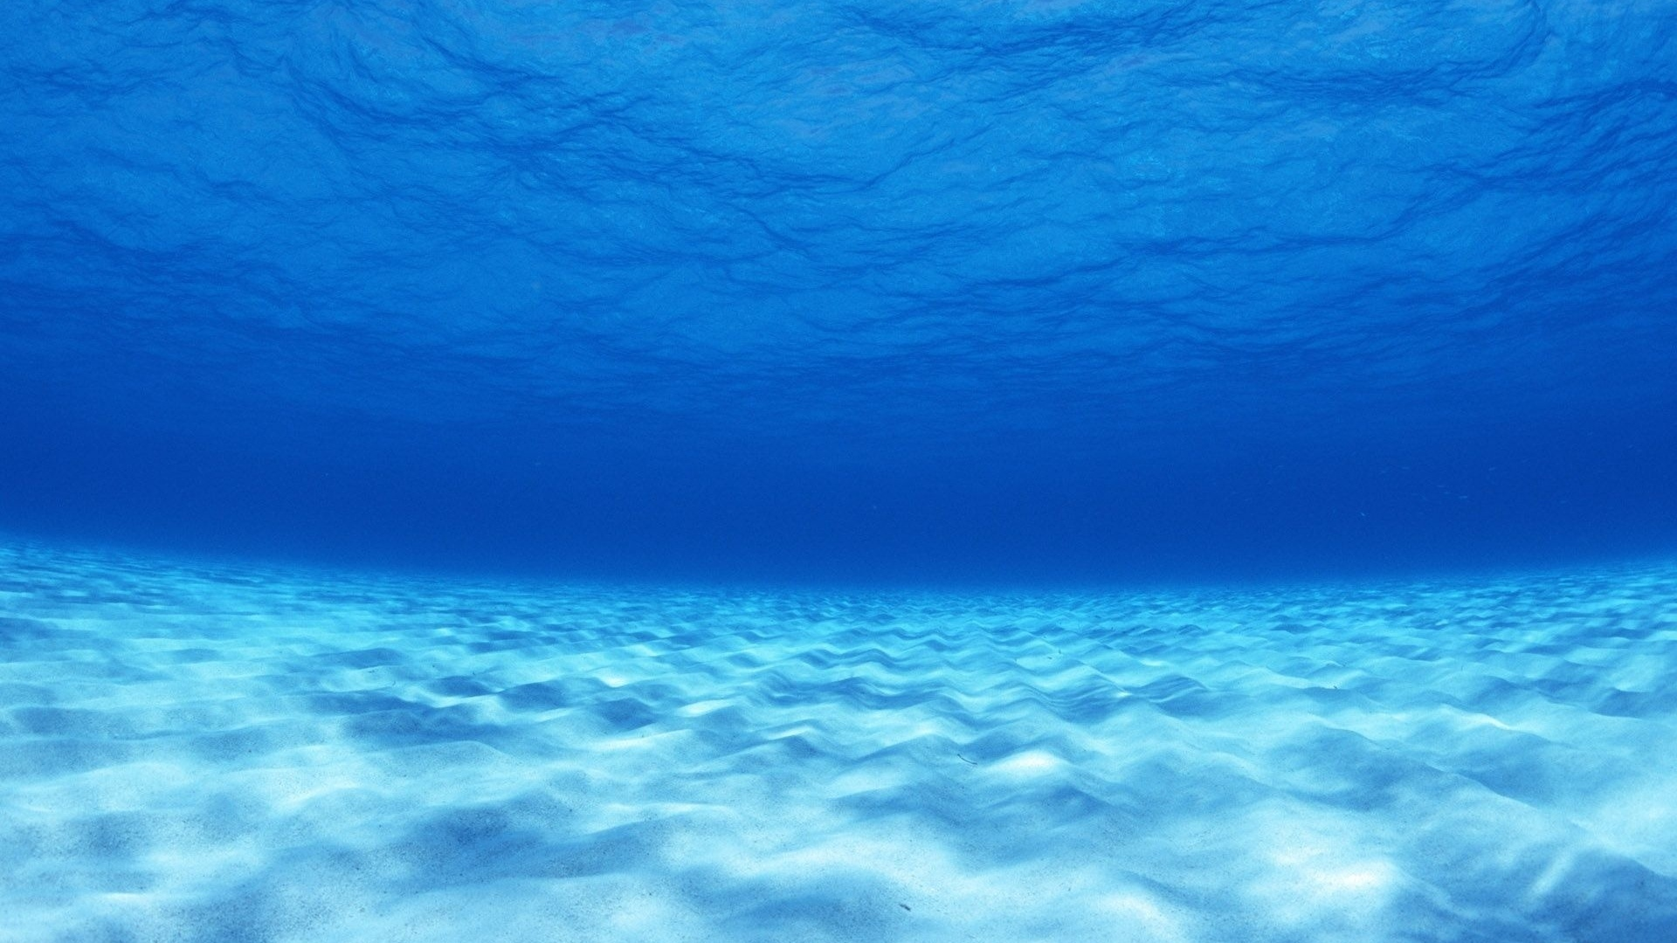
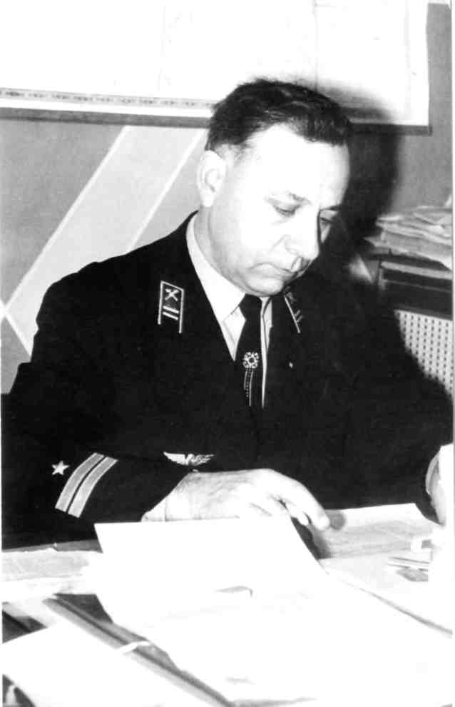
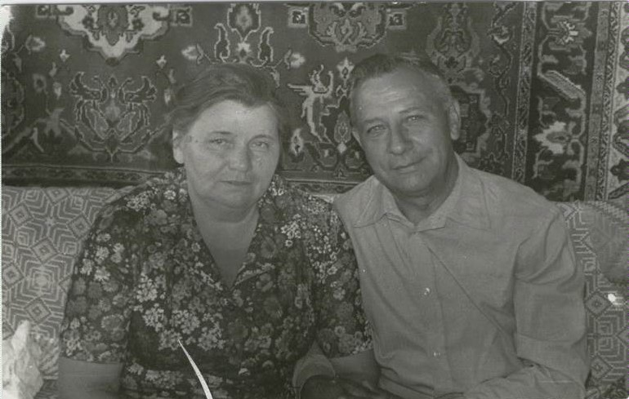
Легендарной «атаке века»
посвящается
С супругой Анной Даниловной
Станция Чертково Ростовской области
М.И. Коробейник в рабочем кабинете

Slide 12
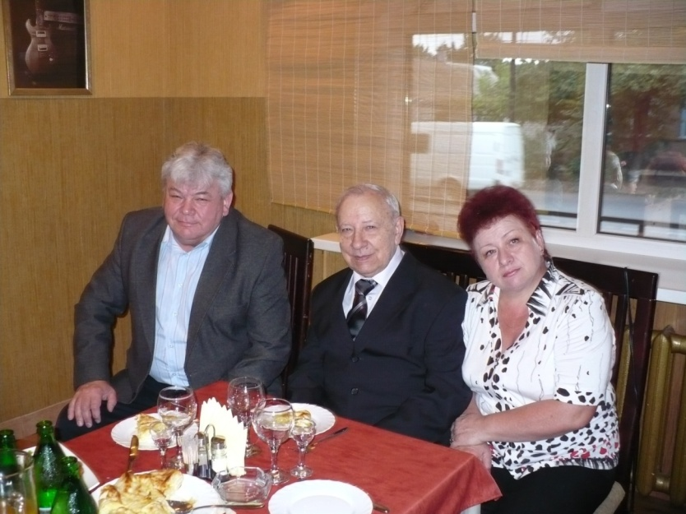
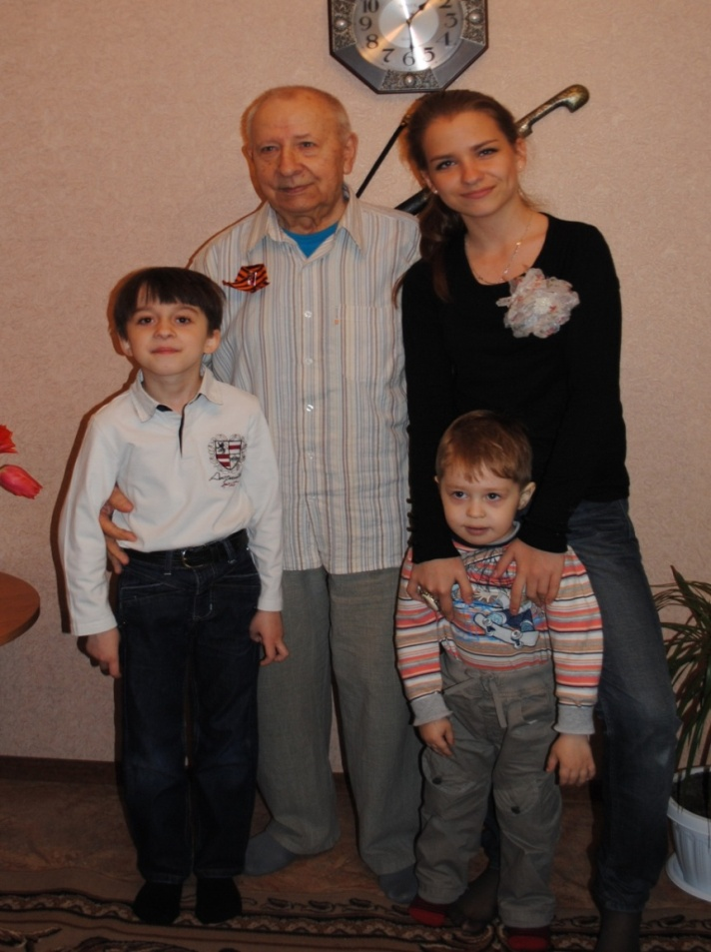
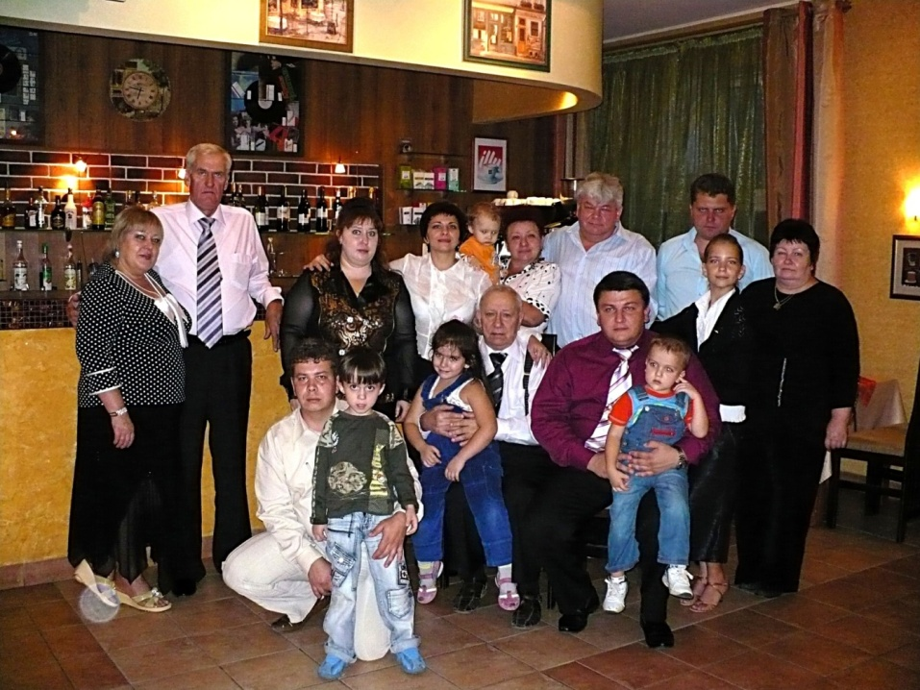
Михаил Иванович с детьми
Михаил Иванович с правнуками
Михаил Иванович в кругу семьи

Slide 13
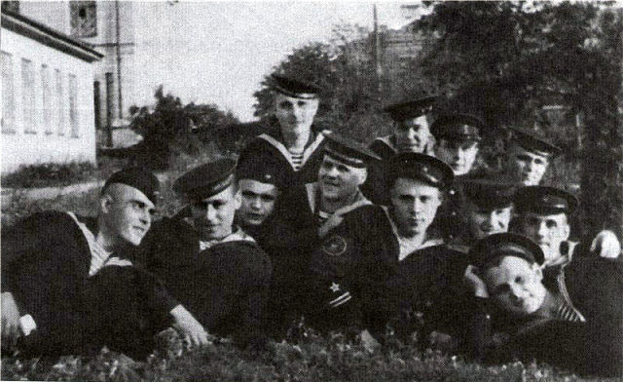
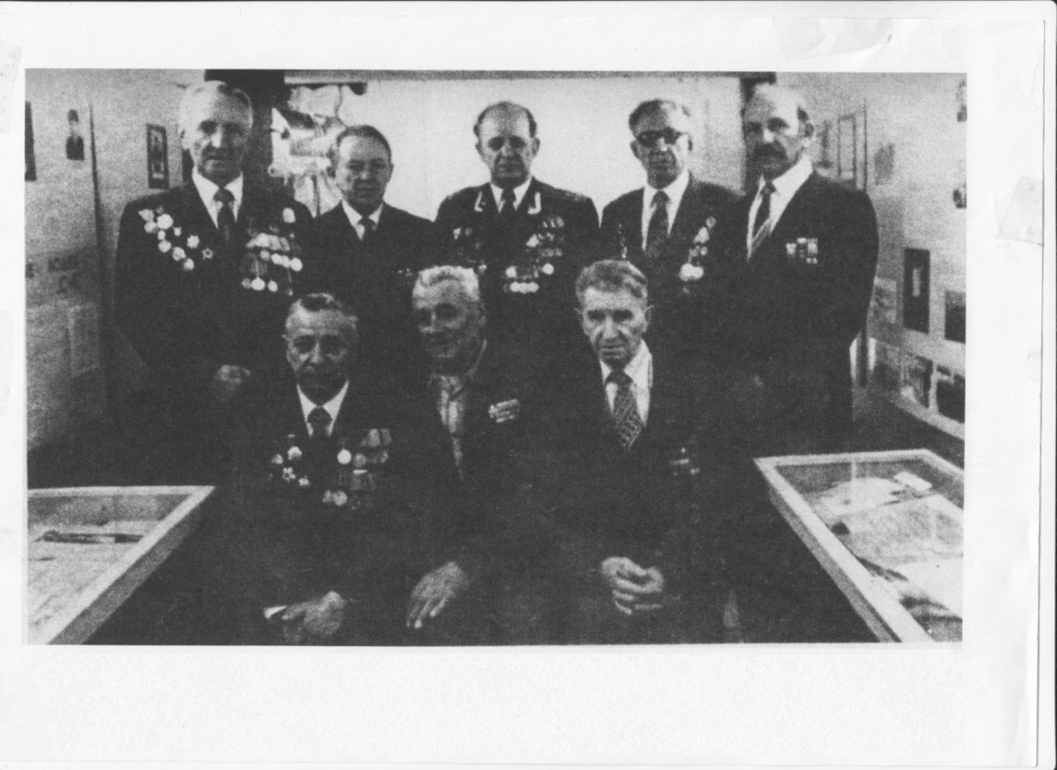
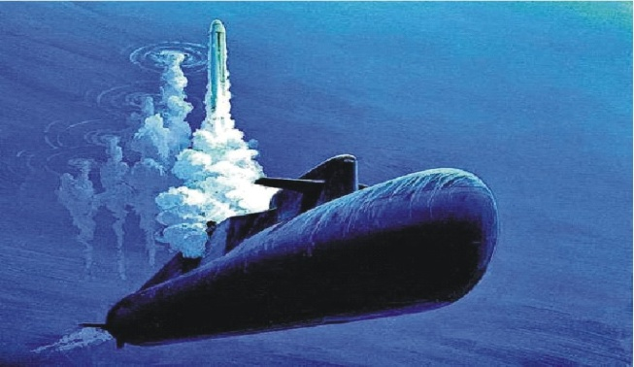
После войны
Встреча экипажа «С-13»
6 мая 1988 год.

Slide 14
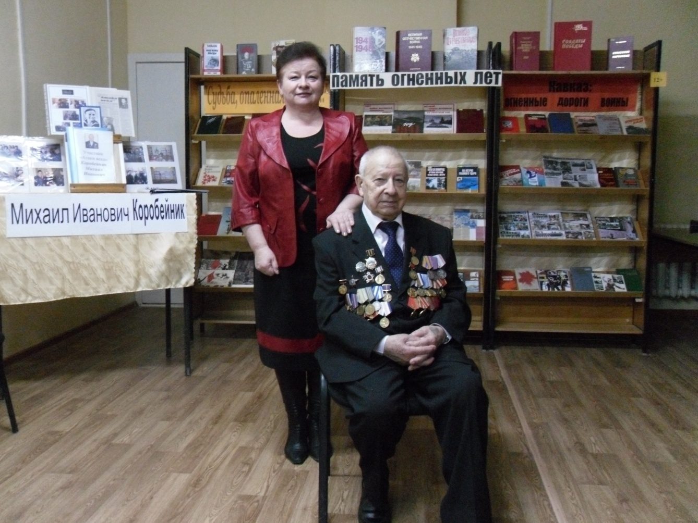
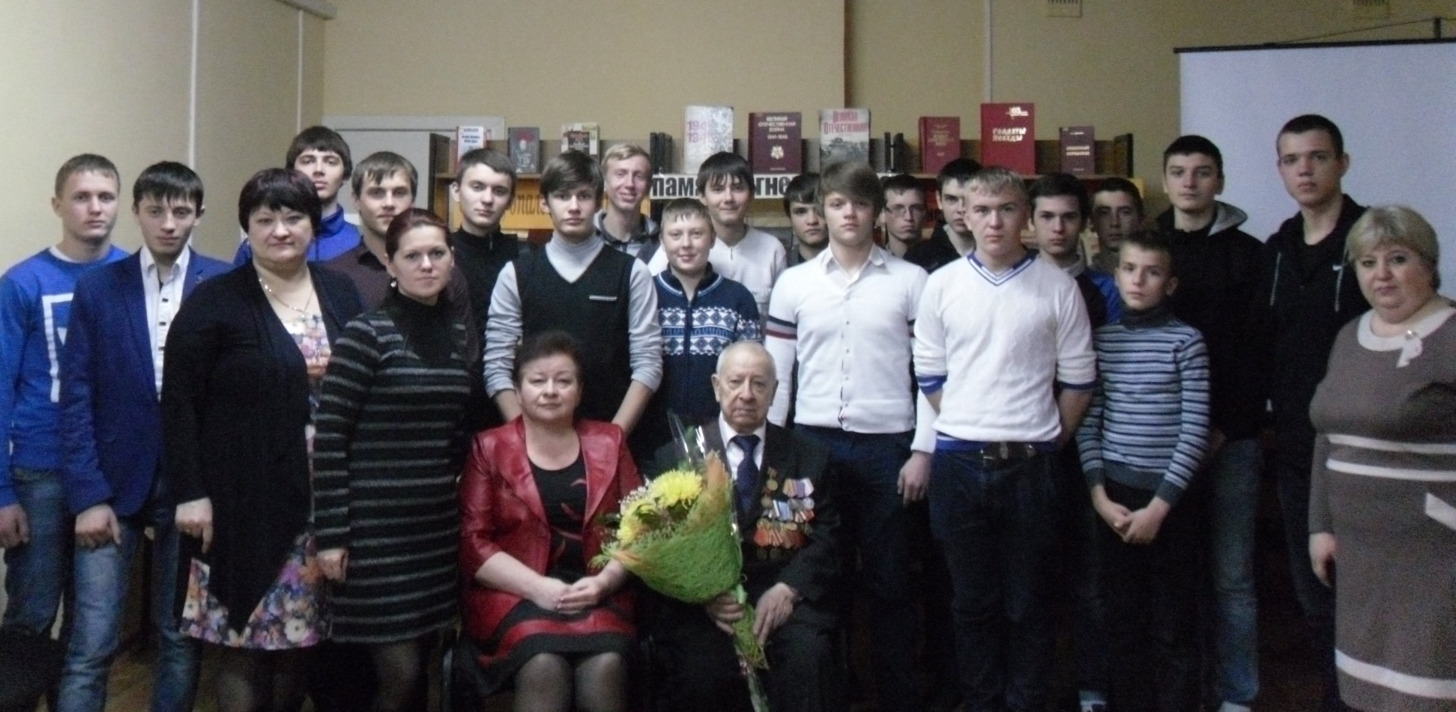
На встрече со студентами, посвященной 70-летию «атаки века» 28 января 2015 года.

Slide 15
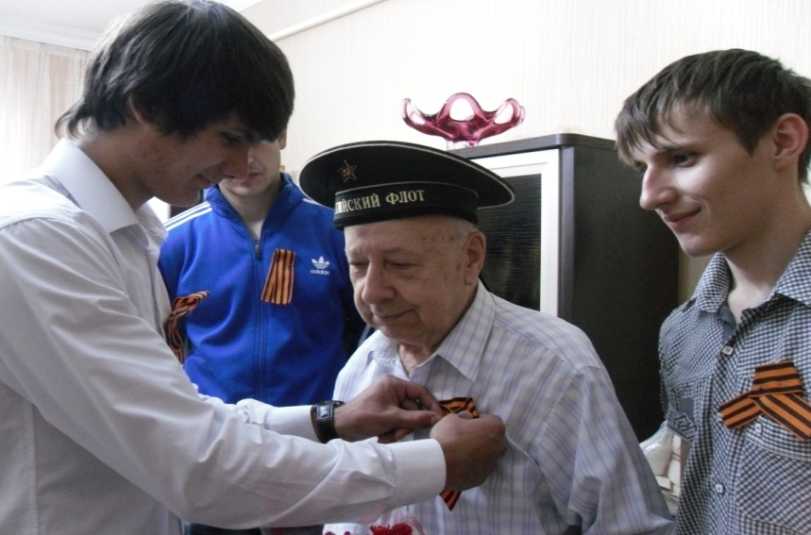
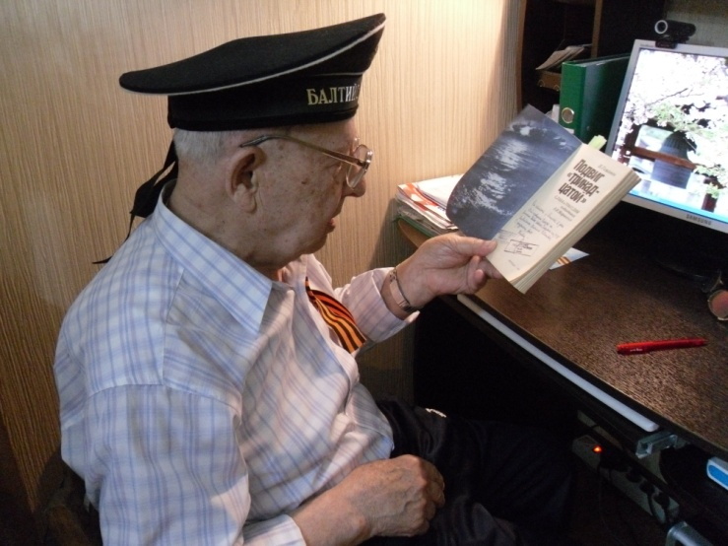
Памятное обращение радиста М. И. Коробейника к студентам, оставленное в книги Геманова В. С. «Подвиг «тринадцатой».
Студенты колледжа вручают ветерану «Георгиевскую ленточку»

Slide 16
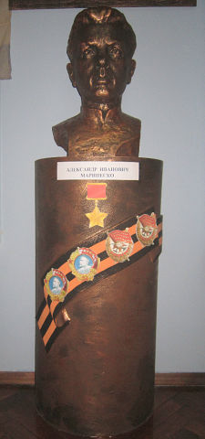
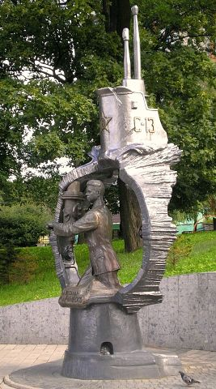
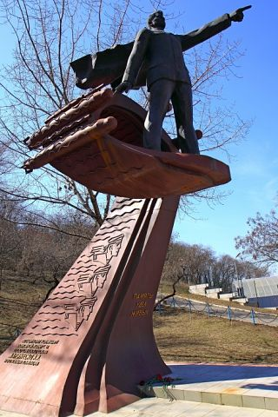
Памятник подводникам в Калининграде
Памятник экипажу
в Одессе
Бюст в школе Одессы

Slide 17
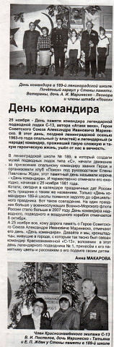
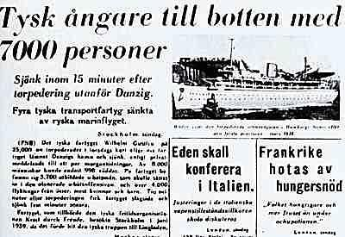
Материал из газет

Slide 18
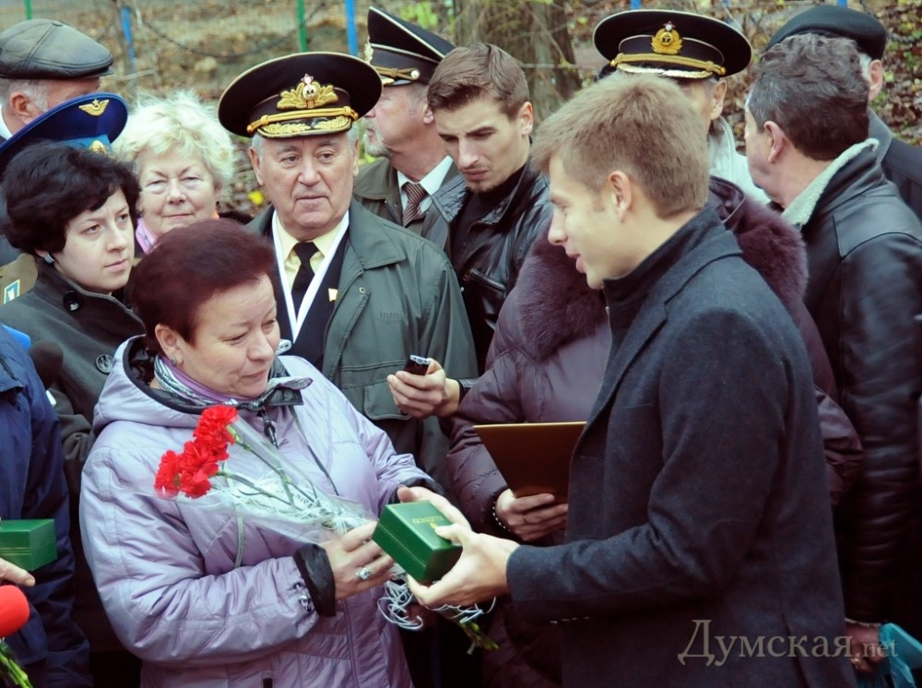
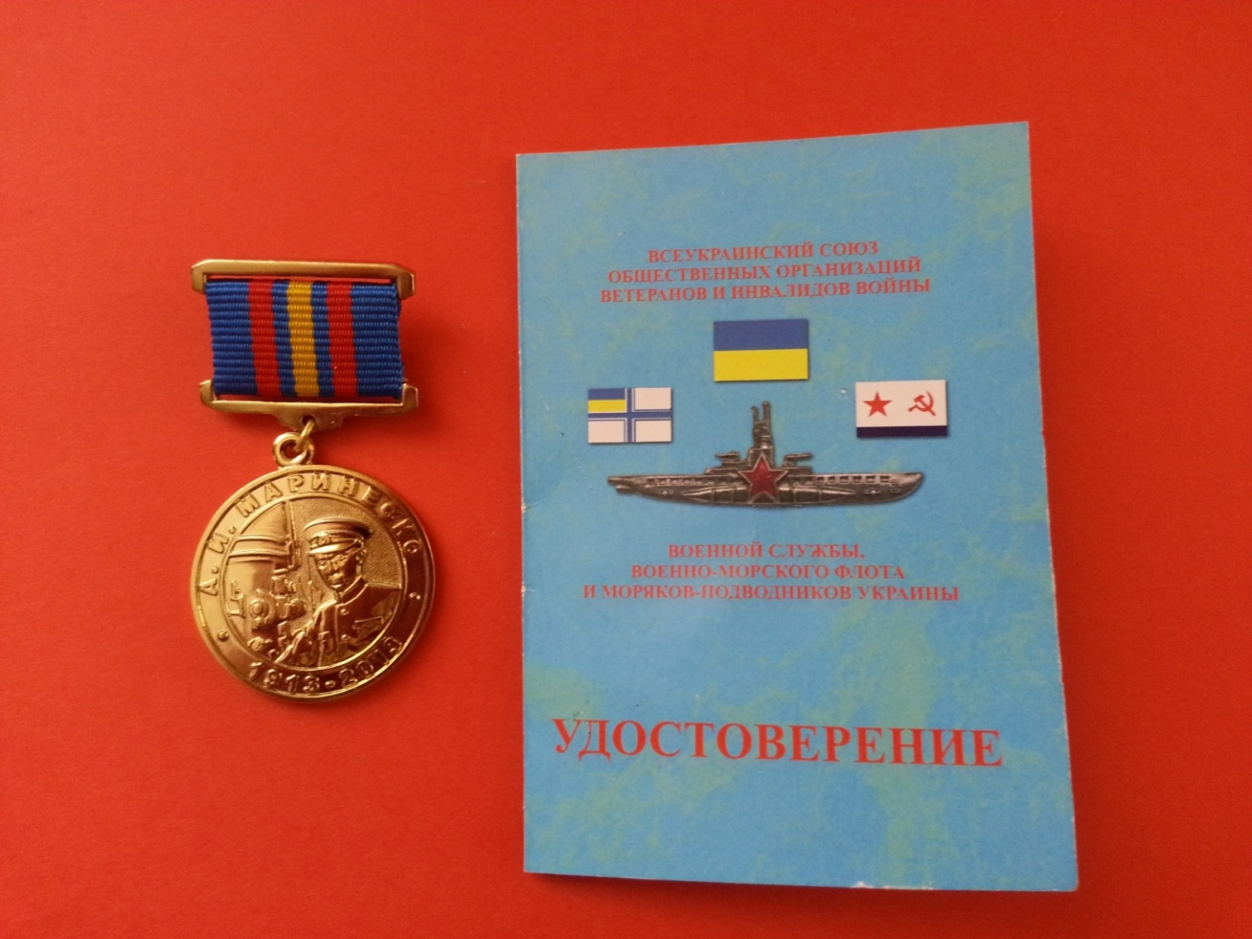
Медаль к 100-летию рождения А.И. Маринеско
Вручение именных часов губернатора Одессы и Одесской области дочери героя Татьяне Михайловне.

Slide 19
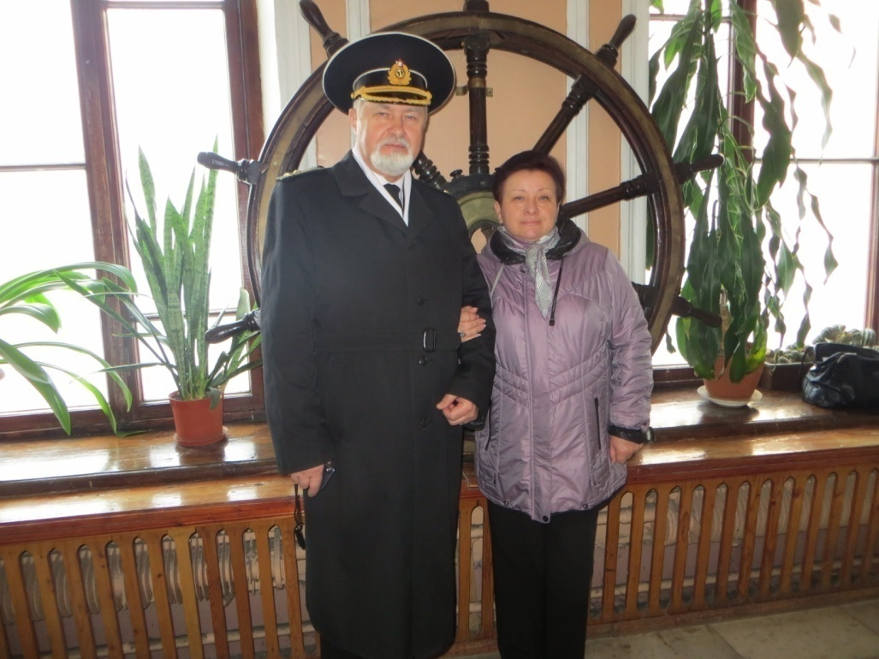
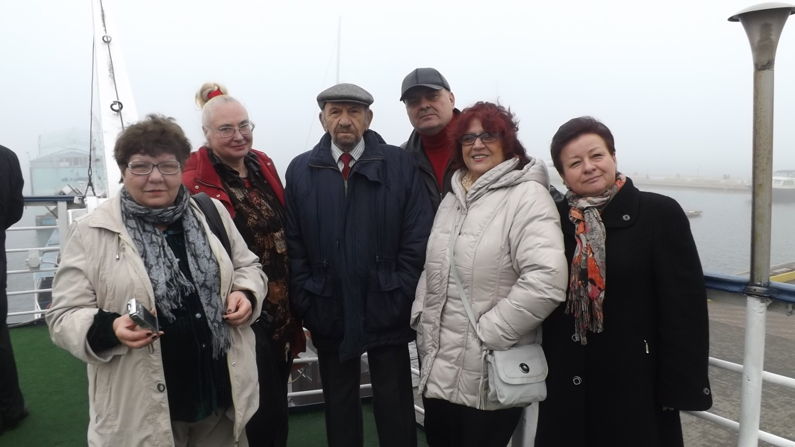
Дочь Татьяна Михайловна с Шумом Николаем Степановичем
директором музея истории подводных сил России
Дети членов экипажа «С-13» с юнгой
Михаилом Золотарёвым

Slide 20

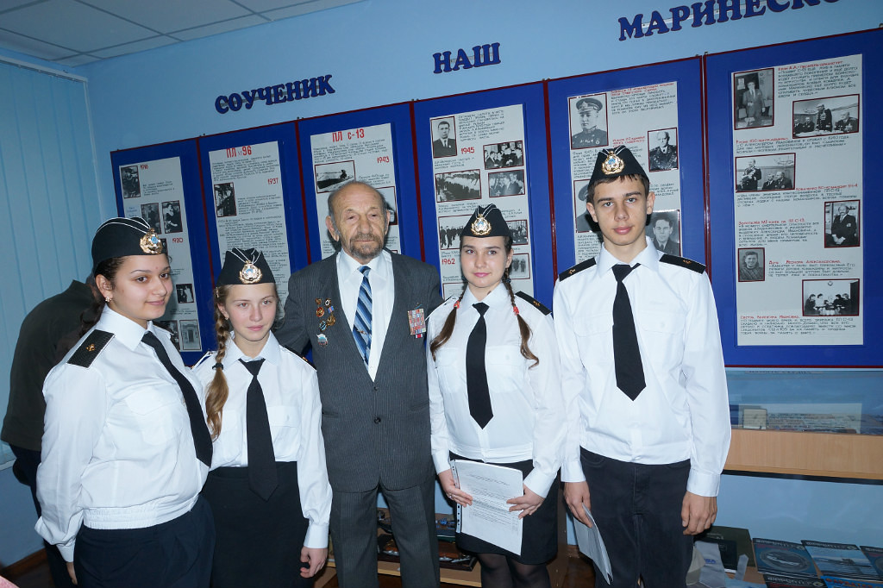
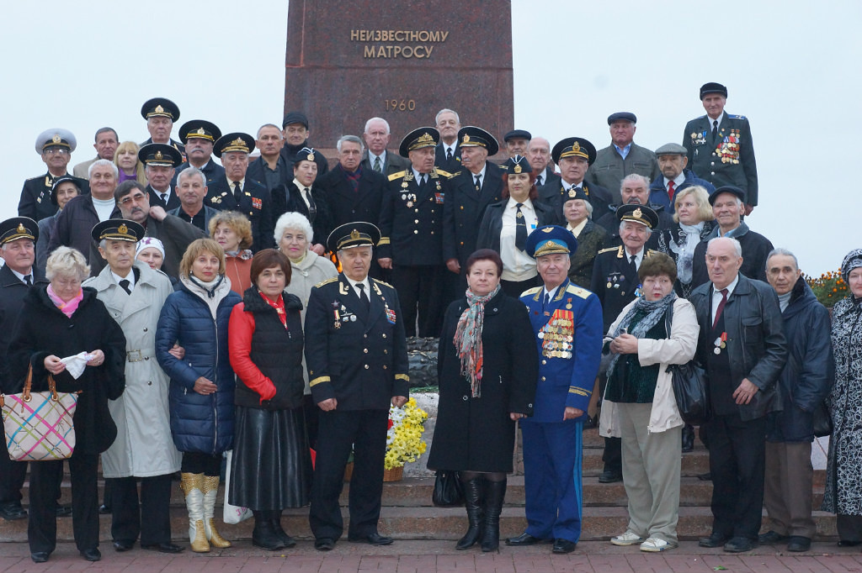
Юнга экипажа С-13
Золотарев Михаил с посетителями музея
Участники встречи У памятника неизвестному матросу.
г. Одесса 2013 год.

